Slide 1
ЗИМУЮЩИЕ ПТИЦЫ
«Как помочь птицам зимой»

Slide 2
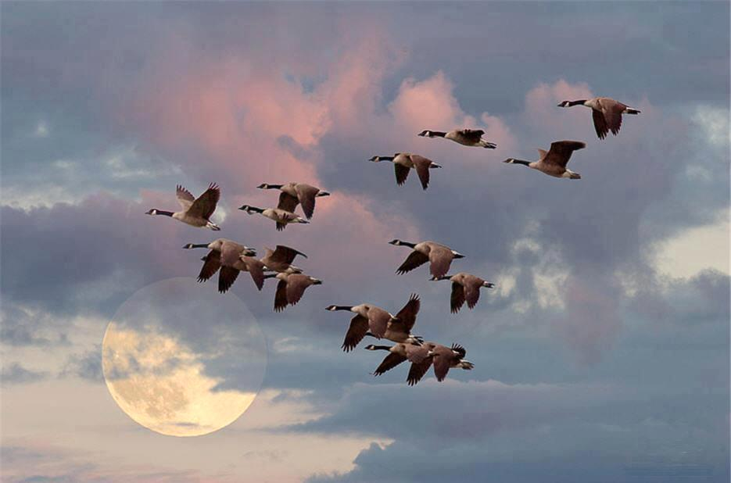
Они летать умеют, их пух и перья греют.
(птицы)
Что делают птицы? Куда они летят? Как называются птицы, которые осенью улетают на юг? Каких вы знаете перелётных птиц? А все ли птицы улетают на юг?

Slide 3
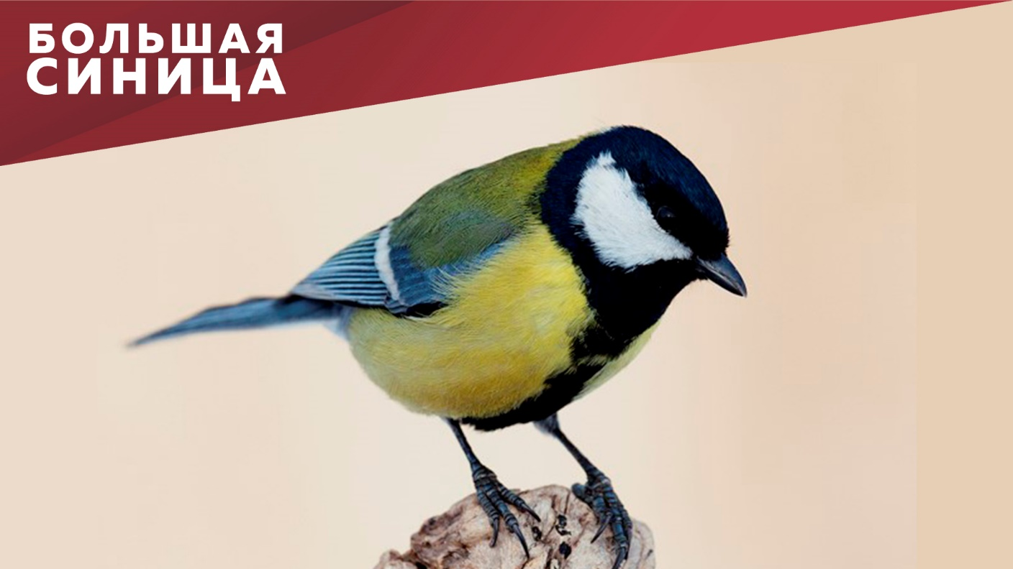
Сегодня мы поговорим о птицах – наших соседях. О тех, кто живёт рядом с домом человека зимой. О тех, кого мы можем встретить в холодное время года, если выглянем в окошко или выйдем на улицу.
Скажите, а каких птиц вы видели на улице? ( ответы детей)

Slide 4
Скачет шустрая синица,
(прыжки на двух ногах)
Ей на месте не сидится,
(прыжки на левой ноге)
Прыг-скок, прыг-скок,
(прыжки на правой ноге)
Завертелась, как волчок.
(кружатся на месте)
Вот присела на минутку,
(присели)
Почесала клювом грудку
(наклоны головы влево-вправо)
И с дорожки – на плетень,
(прыжки на левой ноге)
Тири-тири,
(прыжки на правой ноге)
Тень-тень-тень!
(прыжки на двух ногах)

Slide 5
Конечно же холод неприятен птицам, но главная проблема – это голод. Сытая птица легко перенесёт мороз, а вот голодная не выживет. А как можно помочь птицам зимой? (человек помогает птицам, которые остаются зимовать. Делает кормушки для них, подкармливает птиц)

Slide 6
Как помочь птицам зимой?

Slide 8
До скорой встречи, ребята!

